Slide 1
Kiểm thử nâng cao
Bài 6: Test Next Generation (P1)

Slide 2



Tổng quan Test Next Generation
Cấu hình Test Next Generation
Kết hợp TestNT và Selenium API

Slide 3



Phần I: Tổng quan Test Next Generation
 Khái niệm Test Next Generation
 Cấu hình Test Next Generation
Phần II: TestNG và Selenum API
Tạo project TestNG
Kết hợp Selenium vớ TestNG

Slide 4





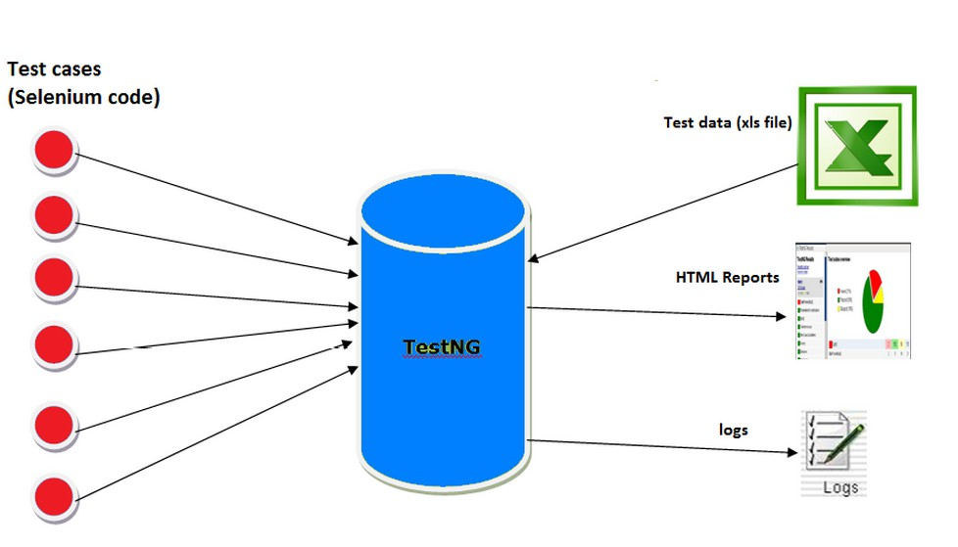
Test Next Generation
Test Next Generation (TestNG) là framework hỗ trợ automation test.
Bổ sung thêm nhiều tính năng cho Junit giúp unit test hiệu quả hơn
Cho phép viết lớp kiểm thử linh hoạt và mạnh mẽ hơn với sự trợ giúp của các annotation

Slide 5






Quản lý test case
Xây dựng báo cáo hiệu quả
Kiểm thử song song
Cung cấp nhiều annotation mạnh
Unit test, integration test

Slide 6
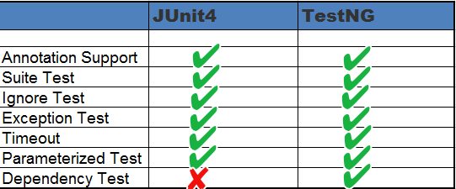
So sánh với Junit

Slide 7









TestNG là một pluin cho Eclipse, IntelliJ's IDEA, netbean
Có nhiều cách tích hợp TestNg vào Eclipse
  Sử dụng Eclipse Marketplace.
  Sử dụng tính năng “Install New Software…”
  Sử dụng file Jar

Slide 8
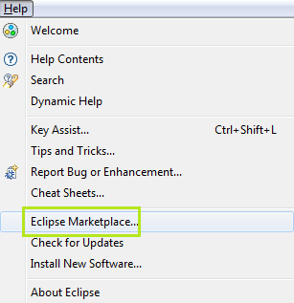
Sử dụng Eclipse Marketplace
  Mở Eclipse, từ menu help chọn “Eclipse Marketplace…”

Slide 9

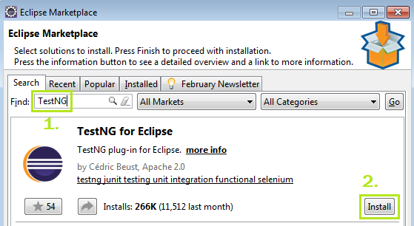
Sử dụng Eclipse Marketplace
  Tại cửa sổ “Eclipse Marketplace”, gõ “TestNG” vào ô tìm kiếm, click “Go” để tìm plugin.
  Chọn mục “testing for eclipse” và nhấn Install để tiến hành cài đặt Testng

Slide 10
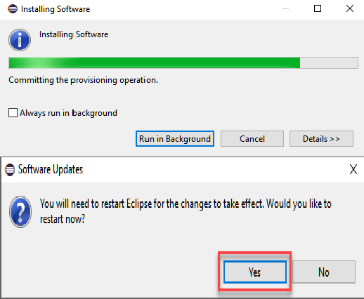
Sử dụng Eclipse Marketplace
  Cài đặt bình thường như các plugin khác, khi thành công eclipse yêu cầu khởi động lại phần mềm

Slide 11
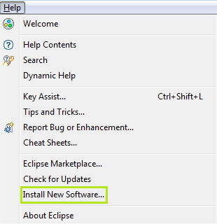
Sử dụng “Install New Software”
  Từ menu help chọn “Install New Software”

Slide 12
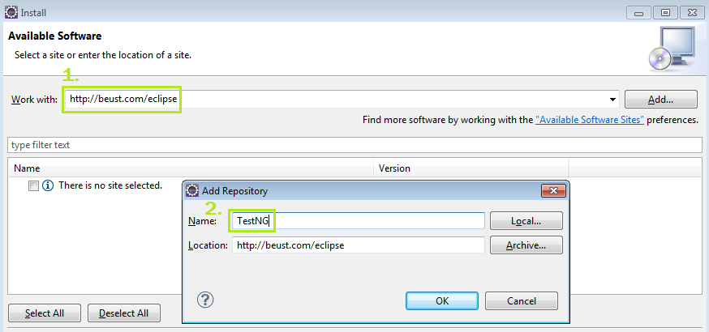
Sử dụng “Install New Software”
  Trên cửa sổ “install”, nhập link
“http://beust.com/eclipse” vào ô “Work with”, nhấn “Add”
  Trên cửa sổ “Add repository” nhập “TestNG” và chọn OK

Slide 13
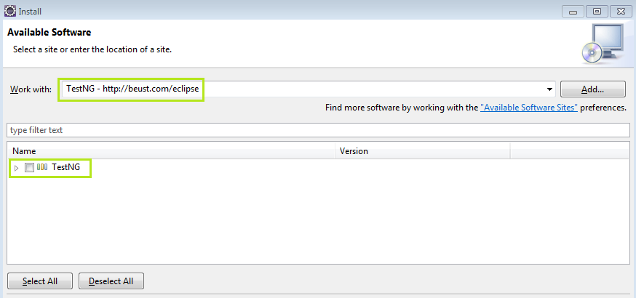
Sử dụng “Install New Software”
  Dựa vào đường link cung cấp, eclipse tìm plugin TestNG

Slide 14
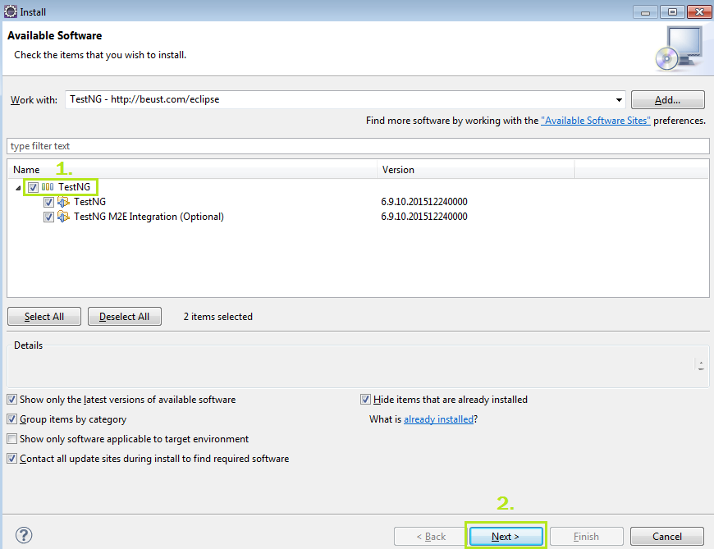
Sử dụng “Install New Software”
  Chọn các mục TestNG và nhấn next

Slide 15
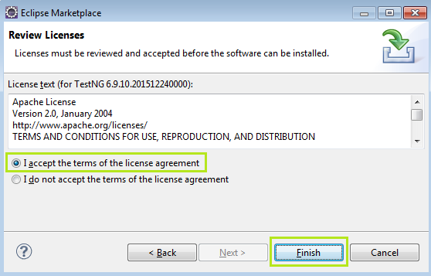
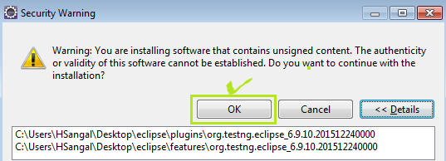
Sử dụng “Install New Software”
  Tiến hành cài đặt bình thường

Slide 16
Sử dụng file jar
  Download file jar từ link https://dl.bintray.com/testng- team/testng-eclipse- release/zipped/6.11.0.201703011520/site_assembly.zip
  Download xong có 2 thư mục bên trong là “features” và “plugins“
  Bên trong có 3 file là :
    org.testng.eclipse.maven_6.11.0.201703011520.jar
    org.testng.eclipse_6.11.0.201703011520.jar
    org.testng.eclipse.maven.feature_6.11.0.201703011520.jar

Slide 17
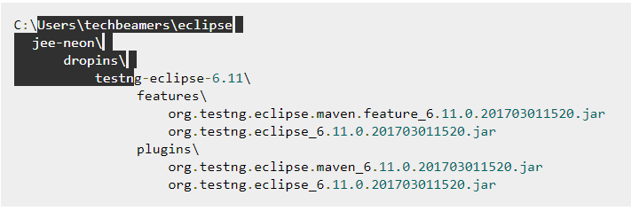
Sử dụng file jar
  Vào nơi cài eclipse, tạo thư mục tên “testng-eclipse-
6.11” và chép các file đã download về vào đó

Slide 18
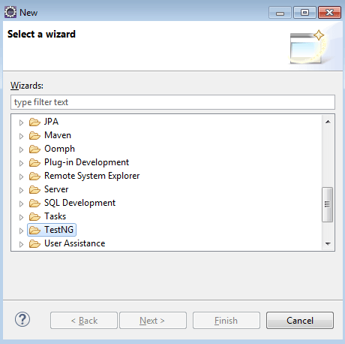
Sử dụng file jar
  Khởi động lại eclipse để cập nhật plugin
  Kiểm tra đã load thành công hay không bằng cách
nhấn tổ hơp CTRL+N mở new wizar, xác nhận tesng đã cài thành công.

Slide 19
Kiểm thử nâng cao
Bài 6: Test Next Generation (P2)

Slide 20




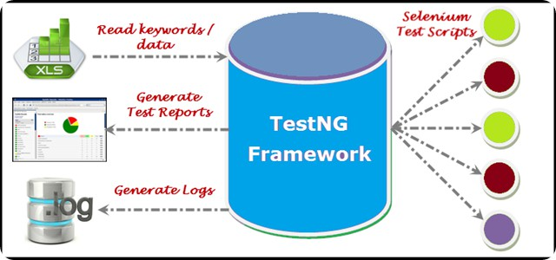
Tạo test case với TestNG
TestNG sử dụng bộ Selenium API
Thêm thư việc TestNG từ library của project
Sử dụng class TestNG

Slide 21
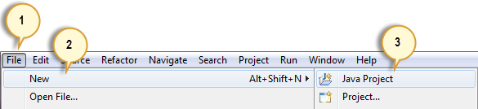
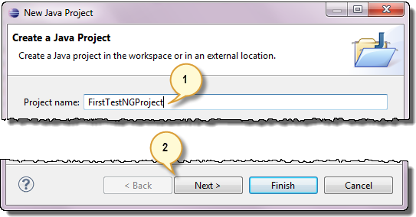
Tạo project mới

Slide 22
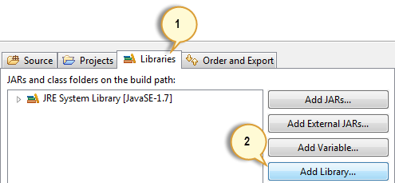
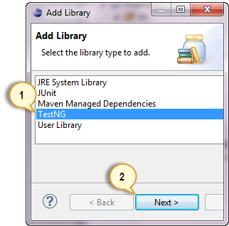
Thêm thư viện TestNG vào project

Slide 23
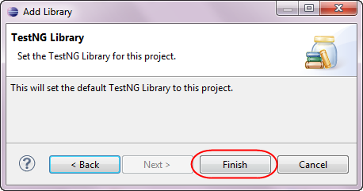
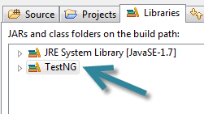
Kiểm tra project có tồn tại thư viện TestNG

Slide 24

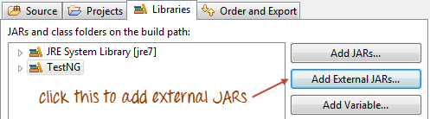
Thêm các API Selenium
  Tải các file Jar của Selenium API: http://docs.seleniumhq.org/download/
Chọn Add External JARs

Slide 25
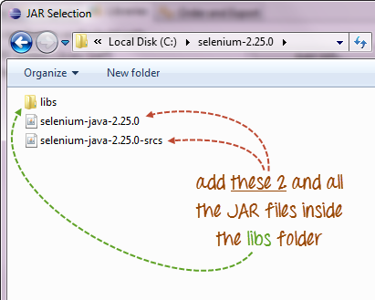
Thêm các API Selenium
  Thêm thư mục libs và 2 file client-combined-3.12.0, client-combined-3.12.0-sources

Slide 26
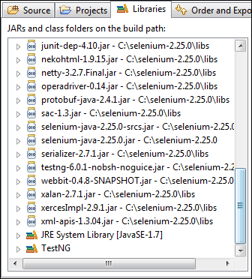
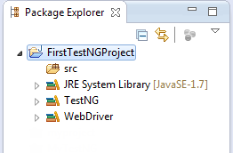
Hoàn thành việc tạo project

Slide 27
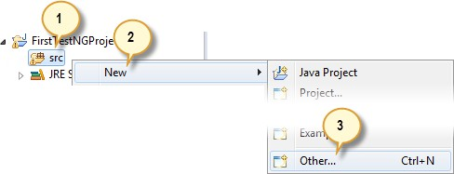
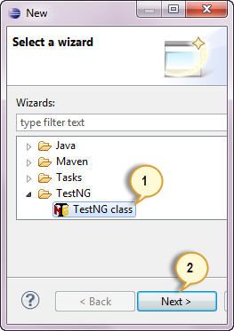
Tạo lớp test case TestNG

Slide 28
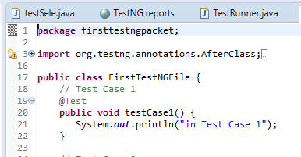
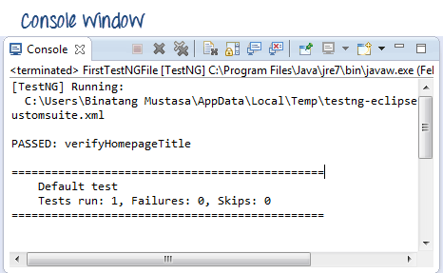
Nội dung lớp test case bao gồm @Test xác định test case

Slide 29
Tổng kết bài học
Phần I: Tổng quan Test Next Generation
Khái niệm Test Next Generation
Cấu hình Test Next Generation
Phần II: TestNG và Selenum API
Tạo project TestNG
Kết hợp Selenium vớ TestNG
Kiểm thử nâng cao
31

